Slide 1


Campanha da Fraternidade
2024
Catequista Em Missão
AltierezDosSantos.com

Slide 2

ALGUMAS IDEIAS PARA ENTENDER A CAMPANHA DA FRATERNIDADE
₁
Catequista em Missão
AltierezDosSantos.com

Slide 3
DISTOPIA
“LUGAR RUIM”, termo que define sociedades opressivas, doentes e desequilibradas…
Catequista em Missão
AltierezDosSantos.com

Slide 4

Processos de LONGA DURAÇÃO
Catequista em Missão
AltierezDosSantos.com

Slide 5

Os “circuitos fechados” e o poder da mentalidade coletiva.
Catequista em Missão
AltierezDosSantos.com

Slide 6

Deformações culturais no curto, médio e longo prazo.
Catequista em Missão
AltierezDosSantos.com

Slide 7

Rachaduras na sociedade
Catequista em Missão
AltierezDosSantos.com

Slide 8
OBJETIVOS DA CAMPANHA
₂
Catequista em Missão
AltierezDosSantos.com

Slide 9
OBJETIVO ESPECÍFICO
Despertar para o valor e a beleza da fraternidade humana, promovendo e fortalecendo os vínculos da amizade social, para que, em Jesus Cristo, a paz seja realidade entre todas as pessoas e povos.
Catequista em Missão
AltierezDosSantos.com

Slide 10
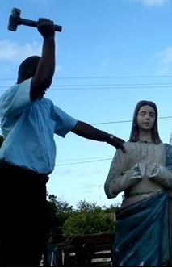
Analisar as diversas formas de mentalidade de indiferença, divisão e confronto em nossos dias e suas consequências para toda a humanidade, inclusive na dimensão religiosa.

Slide 11
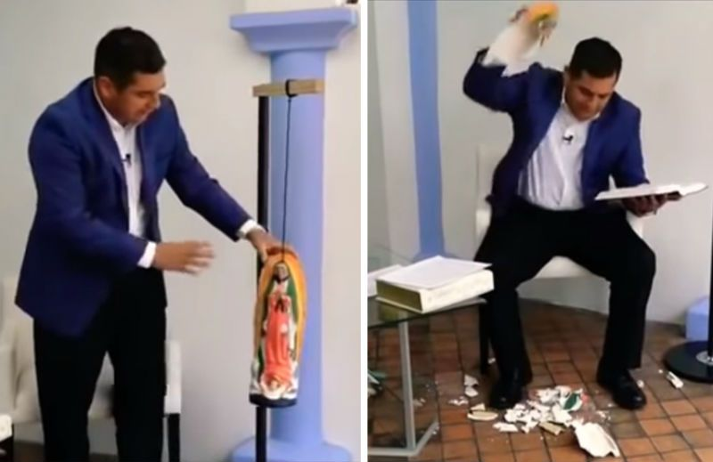
Catequista em Missão
AltierezDosSantos.com
Compreender as principais causas da atual mentalidade de oposição e conflito, geradora da incapacidade de ver nas outras pessoas um irmão ou uma irmã.

Slide 12

Catequista em Missão
AltierezDosSantos.com
Identificar iniciativas de comunhão, reconciliação
e fraternidade, capazes de estimular a cultura do encontro.

Slide 13
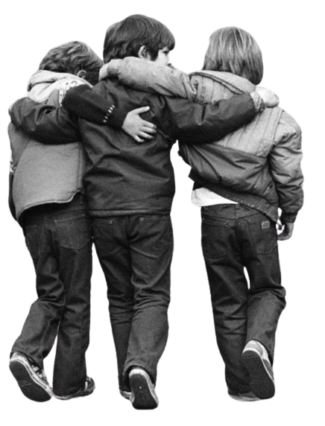
Catequista em Missão
AltierezDosSantos.com
Redescobrir, a partir
da Palavra de Deus, fraternidade, a amizade social e a comunhão como elementos constitutivos do ser humano.

Slide 14
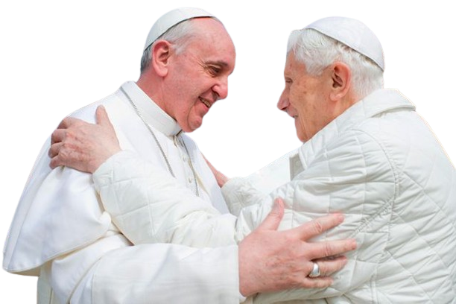
Catequista em Missão
AltierezDosSantos.com
Acolher o magistério da Igreja sobre a fraternidade universal, como ajuda ao discernimento nas inúmeras situações de conflito e divisão.

Slide 15
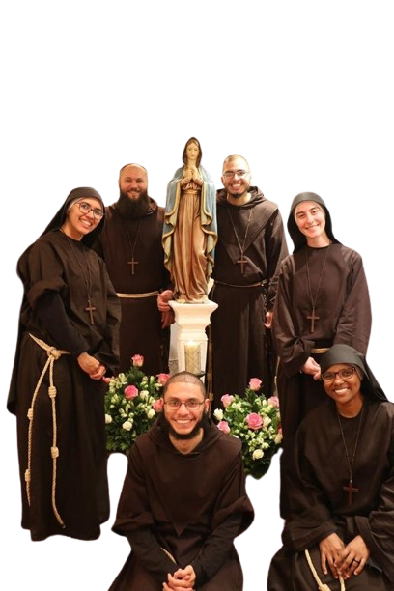
Catequista em Missão
AltierezDosSantos.com
Aprofundar a compreensão da comunhão e da fraternidade como caminho para a realização pessoal e para a paz em todas as situações da vida.

Slide 16

Catequista em Missão
AltierezDosSantos.com
Conscientizar sobre a
necessidade de construir a unidade em meio à pluralidade, superando divisões e polarizações.

Slide 17

Catequista em Missão
AltierezDosSantos.com
Estimular a espiritualidade, os processos, os hábitos e as estruturas de comunhão na Igreja e na sociedade.

Slide 18

Catequista em Missão
AltierezDosSantos.com
Incentivar e promover
iniciativas de reconciliação
entre pessoas, famílias,
comunidade, grupos e povos.

Slide 19
PASSOS
₃
Catequista em Missão
AltierezDosSantos.com

Slide 20
VER
as situações de inimizades que geram divisões, violência e destroem a dignidade das pessoas.
Catequista em Missão
AltierezDosSantos.com

Slide 21
ILUMINAR
pelo Evangelho que nos une como família e resgata o sentido das relações humanas, baseados no respeito e na reciprocidade do bem comum.
Catequista em Missão
AltierezDosSantos.com

Slide 22
AGIR
para uma mudança, não só pessoal, mas para transformações comunitárias e sociais, em busca de uma sociedade amiga, justa, fraterna e solidária.
Catequista em Missão
AltierezDosSantos.com

Slide 23
TEMA
₄
Catequista em Missão
AltierezDosSantos.com

Slide 24
O QUE É AMIZADE?
• Estima
• Dom
• Liberdade
• Abrir-se ao outro
• Compromisso
• Diálogo
• Afeição recíproca
• Confiança e lealdade

Slide 25
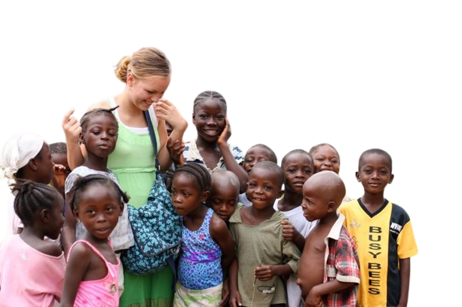
AMIZADE SOCIAL É SAÚDE SOCIAL!
Estimula a valorizar a vida, o ser humano
(CF, n. 18-20)

Slide 26
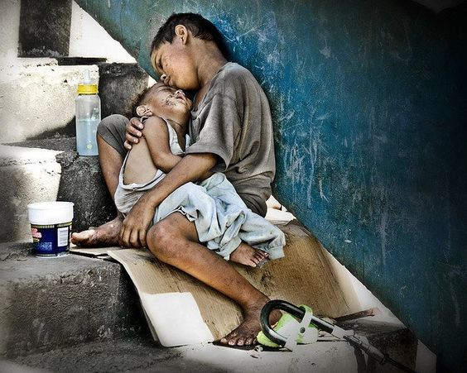
Ajuda a prevenir a cultura do descarte
(FT, n. 18-19)
Catequista em Missão
AltierezDosSantos.com

Slide 27

Antídoto contra um ser humano fechado
(CF, n. 18)
Catequista em Missão
AltierezDosSantos.com

Slide 28
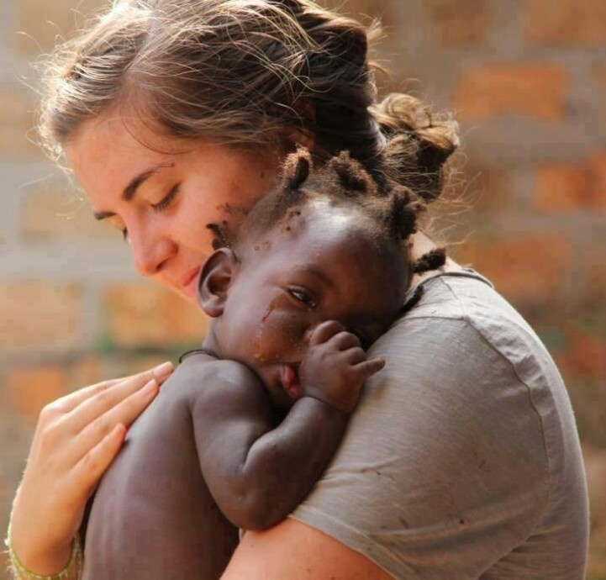
Desperta o desejo por atos de caridade, de amor político
(CF, n. 21)
Catequista em Missão
AltierezDosSantos.com

Slide 29
A síndrome de Caim (CF, n. 53-63)
“Chegamos a uma época em que a não- fraternidade, ou seja, a inimizade social se tornou um critério determinante para boa parcela das pessoas, de grupos e da sociedade” (CF, n. 58)
Catequista em Missão
AltierezDosSantos.com

Slide 30
COMO EXPLICAR?
Famílias inteiras separadas, irmãos transformados em inimigos, amizades sendo engolidas pela rivalidade e ódio e polarização radical a partir de coisas sem importância real.
Catequista em Missão
AltierezDosSantos.com

Slide 31
ALTEROFOBIA:
Medo, rejeição, aversão a tudo
aquilo que é outro, tudo o que
não sou eu mesmo. (CF, n. 73)
Catequista em Missão
AltierezDosSantos.com

Slide 32
COMO CRESCER E AMADURECER
₅
Catequista em Missão
AltierezDosSantos.com

Slide 33
As tecnologias da comunicação (particularmente a internet) podem oferecer maiores possibilidades de encontro e de solidariedade (CF, n. 78)
Catequista em Missão
AltierezDosSantos.com

Slide 34
Permanente disposição à solidariedade (CF, n. 79)
Catequista em Missão
AltierezDosSantos.com

Slide 35
Sadia e complementar pluralidade (CF, n. 80)
Catequista em Missão
AltierezDosSantos.com

Slide 36
Pessoas que, em meio ao medo, reagem dando a própria vida (CF, n. 81)
Catequista em Missão
AltierezDosSantos.com

Slide 37
Movimentos sociais
(CF, n. 82)
Catequista em Missão
AltierezDosSantos.com

Slide 38
Associações comunitárias, grupos de entreajuda (CF, n. 83)
Catequista em Missão
AltierezDosSantos.com

Slide 39
Pacto Educativo Global, a Economia de Francisco e Clara e o processo sinodal (CF, n. 84)
Catequista em Missão
AltierezDosSantos.com

Slide 40
Comunidades eclesiais (CF, n. 85)
Catequista em Missão
AltierezDosSantos.com

Slide 41
CONCLUSÃO
Catequista em Missão
AltierezDosSantos.com

Slide 42
A CF ajuda ou atrapalha a vivência espiritual da quaresma?
Catequista em Missão
AltierezDosSantos.com

Slide 43
A Coleta Nacional da Solidariedade
24 DE MARÇO, DOMINGO DE RAMOS
Catequista em Missão
AltierezDosSantos.com

Slide 44
Fundo Diocesano de Solidariedade
60%
Catequista em Missão
AltierezDosSantos.com

Slide 45
Fundo Nacional de Solidariedade
40%
Catequista em Missão
AltierezDosSantos.com

Slide 46





CONTINUEMOS
EM UNIDADE

Slide 47
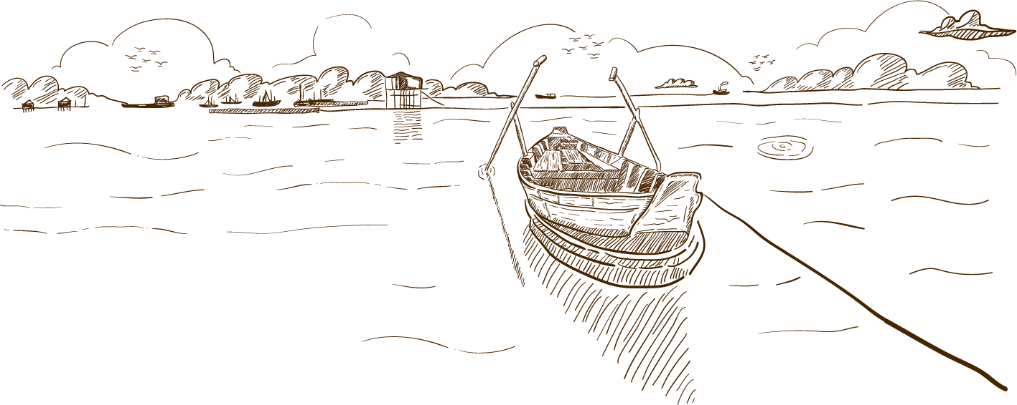
Conheça nossas outras iniciativas:
AltierezDosSantos.com
CatequistaEmMissao.com

Slide 48




AltierezDosSantos.com

Slide 49




Canal ALTIEREZ DOS SANTOS - youtube
Instagram
Catequista.em.missão
Facebook
Catequista em Missão
“Estou no meio de vós como aquele que serve”
(Lc 22,27)

Slide 50
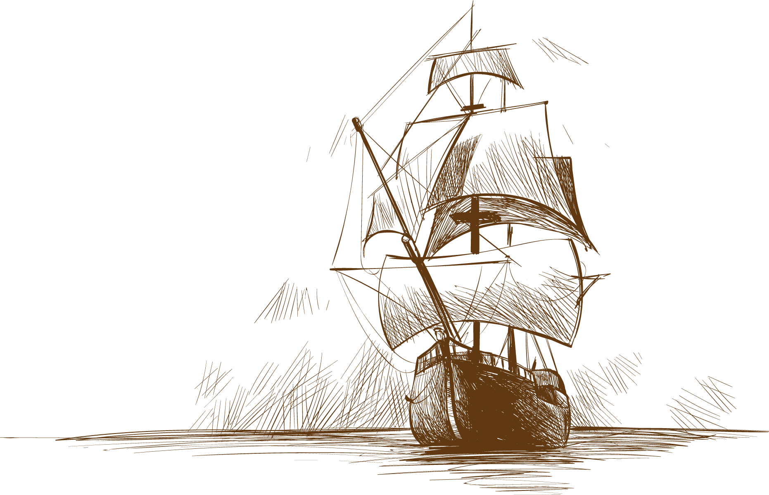
ALEGRIA E PAZ!
Continue navegando comigo pelos temas da catequese do século XXI.

